Slide 1

Московский авиационный институт
(национальный исследовательский университет)
Библиотека для математических расчетов Numpy

Slide 2
Установка Numpy
pip install --user numpy
python -m pip install --user numpy

Slide 3
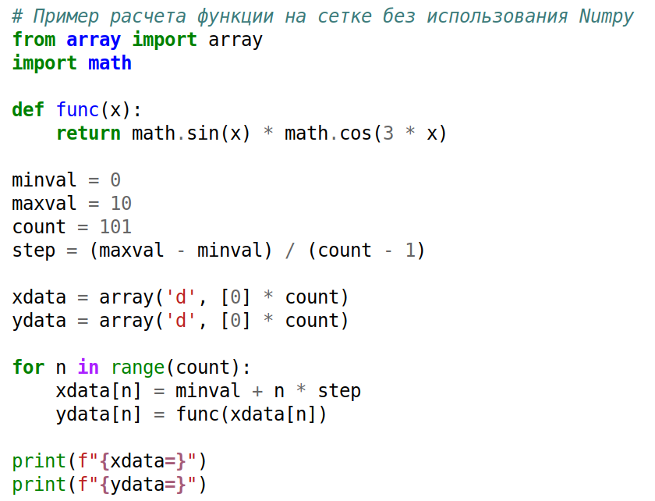
src/15. Numpy/example_01/example_01.py

Slide 4
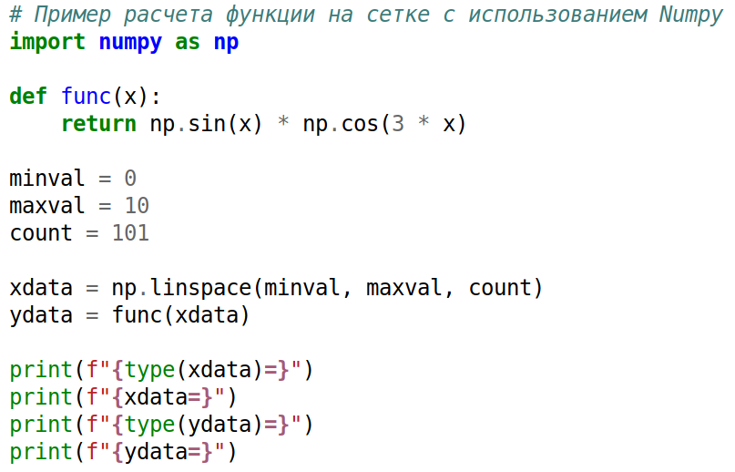
src/15. Numpy/example_02/example_02.py

Slide 5
Создание массивов Numpy

Slide 7
Методы и свойства массивов Numpy

Slide 9
Срезы массивов Numpy

Slide 10
XXX
src/15. Numpy/example_xx/

